Slide 1
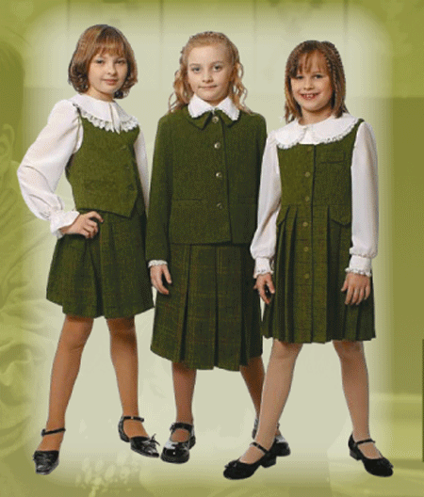
Ах, уж эта
школьная форма!
Подготовила
учитель начальных классов
МБОУ «Федоровской СОШ №1»
Шишта Лариса Петровна

Slide 2
Цель :
воспитывать осознанное отношение к внешнему виду
Задачи:
*Познакомить с историей возникновения школьной формы в России;
* Выявить преимущества и недостатки школьной формы;
* Дать рекомендации при выборе одежды для школы;
* Воспитывать чувство прекрасного, развивать эстетический вкус.

Slide 3
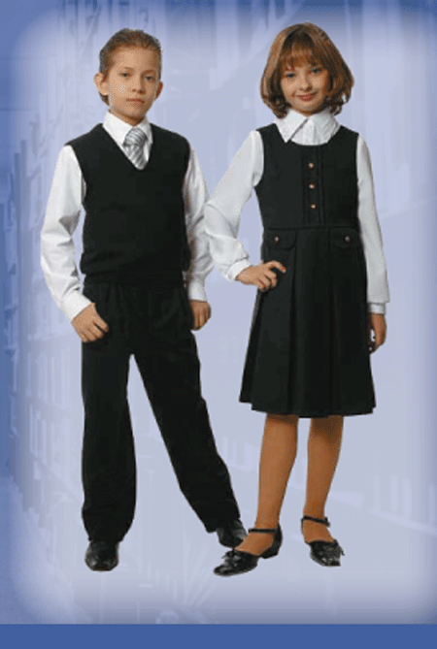
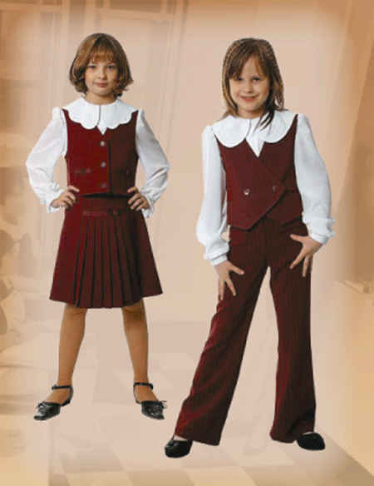
Школьная форма –
обязательная повседневная форма одежды для учеников во время их нахождения в школе и на официальных школьных мероприятиях вне школы.

Slide 4
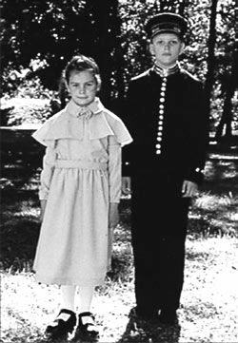
Мода на школьную форму пришла в Россию из Англии
в XIX веке, в 1834 году.
Сначала для мальчиков, затем, с возникновением женских гимназий, и для девочек.

Slide 5
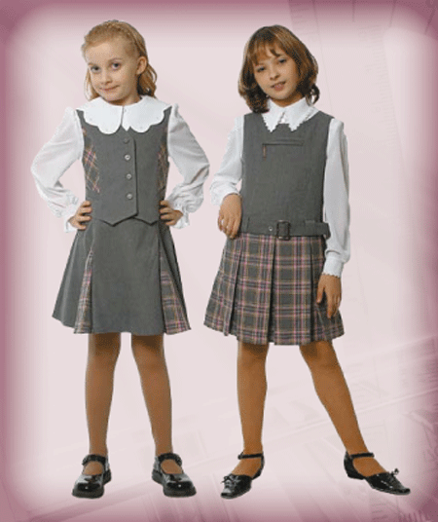
Современная Россия
В современной России нет единой школьной формы, но многие лицеи и гимназии, особенно наиболее престижные, а также некоторые школы, имеют свою собственную форму, подчеркивающую принадлежность учеников к тому или иному учебному заведению.

Slide 6
Нужна ли школьная форма ?
В большинстве европейских стран также нет единой формы, всё ограничивается достаточно строгим стилем.
Во многих странах мира вопрос о школьной форме, как и у нас, остается открытым.

Slide 7
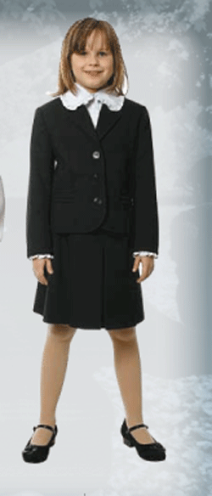
Преимущества:
*Строгий стиль одежды создаёт в школе деловую атмосферу, необходимую для занятий;
*Форма дисциплинирует человека;
*Помогает избежать соревновательности между детьми в одежде

Slide 8
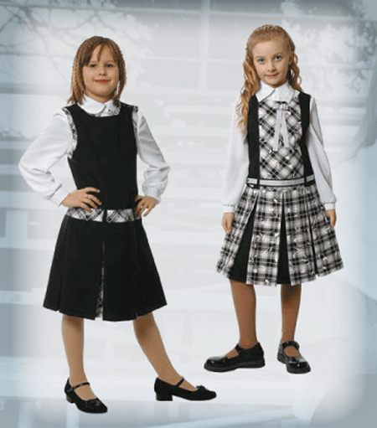
Преимущества школьной формы
*Если одежда придётся по вкусу, ученик будет испытывать гордость за свой внешний вид;
*Школьная форма экономит деньги родителей.
*Современная форма разнообразна. Имеется возможность комбинировать одежду в различные комплекты.

Slide 9
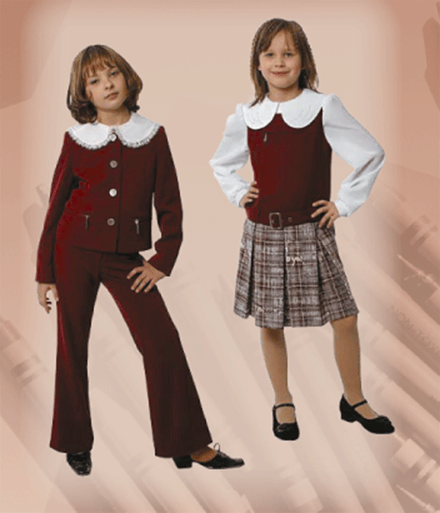
*Школьная форма приучает к определенному порядку, дисциплине, сглаживает социальное неравенство, даёт возможность осознать принадлежность к определённому коллективу.
*Школьная форма должна быть стильной, красивой, не уничтожать индивидуальность.

Slide 10
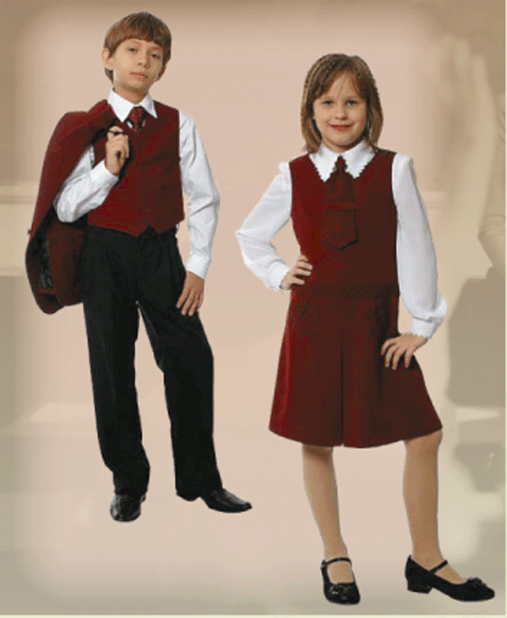
*Мальчики должны носить заправленные рубашки или однотонные водолазки, пиджак и брюки.
* Девочки должны носить однотонные блузки, водолазки, юбки, брюки и пиджаки.

Slide 11
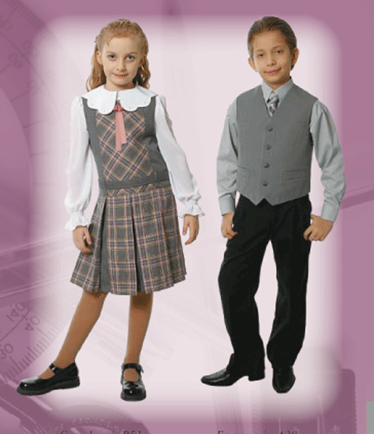
*Все учащиеся должны ходить в сменной обуви
* Кроссовки не могут быть сменной обувью.

Slide 12
Дети должны с детства приобщаться к тому, что костюм – это нечто большее, чем просто одежда. Это средство коммуникации. От того, как ты выглядишь, зависит, как с тобой будут общаться окружающие, – считает модельер Вячеслав Зайцев. Возможно, для повышения собственной самооценки школьный дресс-код может оказать огромную услугу, ведь он позволяет одеваться стильно, хотя и строго.

Slide 13
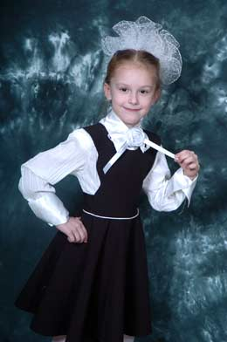
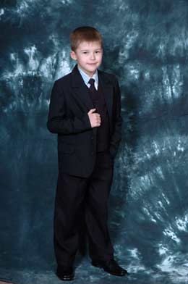
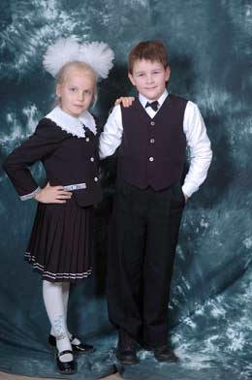

Slide 14
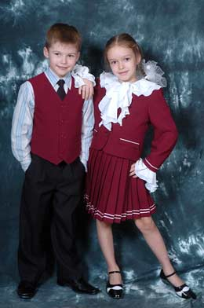
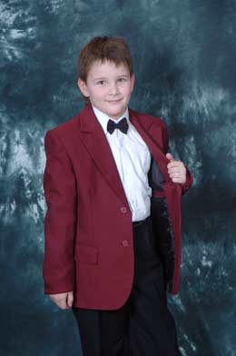
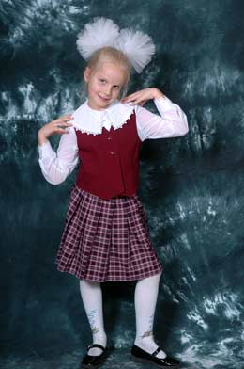

Slide 15
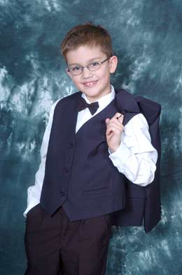
Отношение учителей школы к введению школьной формы

Slide 16
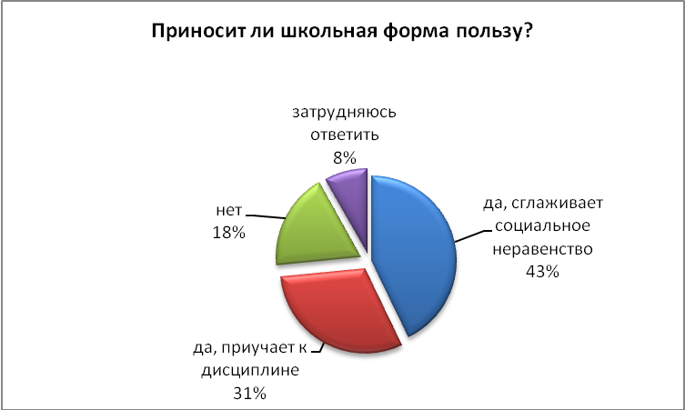
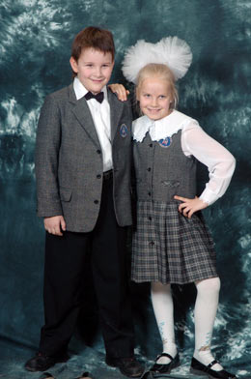
Результаты учеников и учителей школы

Slide 17
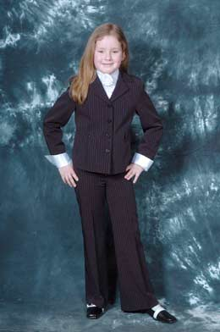
Отношение учащихся школы к ношению школьной формы

Slide 18
Источники
http://volna.org/pedagogika/kak_poiavilas_shkolnaia_forma.html
http://www.myshared.ru/ http://ppt4web.ru/obshhestvoznanija/shkolnaja-forma.html
http://uslide.ru/obschestvoznaniya/8194-shkolnaya-forma-chudesnaya.html
http://masterclassy.originalhands.ru/masterclass/sdava-zaycev-master-k…

